Slide 1
Felelős energetikai mérnöki munka, vagy kipipálandó feladat?
előadó:
Szilágyi Sándor
elnök
HBMMK Épületgépész Tagozat
SzÉS-6 Energetikai szakértő
2017. március

Slide 2
Energetikai rendszer integrált minősége
GMP
GHP
GAP
HACCP
MSZ EN
15224
MSZ EN ISO
9001 2015
MSZ EN ISO
2200
MSZ EN ISO
14001.2015
MSZ 28001
meglévő energetikai rendszer integrált minősége: IQx
IQ
integrált minőség
integrált minőség tartománya:
0 < IQx < IQ

Slide 3
Energetikai rendszer integrált minősége
ISO-MSZ kompatibilis rendszer
Komfort humán
f (Öl,Ön)
K_{mh(1...n)}
Komfort munkahely
f(Kh, m)
K_{tech(1…n)}
Komfort technológia
f(tech)
K_{l(1...n)}
Komfort logisztika
f (L_{tech})
K_{h(1...n)}
Humán komfort
Logisztika
E_{h}
Energia humán
f(K_{h})
E_{mh}
Energia munkahely
E_{tech}
Energia technológia
f (K_{tech})
E_{l}
Energia logisztika
f(K_{l})
f(K_{mh})
MSZ EN 16247 1-5 rendszer

Slide 4
Energetikai rendszer integrált minősége
korszerűsítés előtt
korszerűsítés után
Eredmény
elméleti energetikai intézkedések
korszerűsítés után
Mérések
korszerűsítés előtt
elméleti energetikai intézkedések
Meglévő rendszer
adminisztratív intézkedések

Slide 5
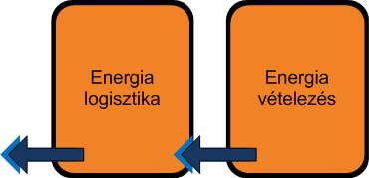
Energetikai folyamat
Energetikai folyamat = Energetikai mozzanatok halmaza

Slide 6
Tudásszintek - Mozzanatok
A mozzanatokhoz eltérő minőségű műszaki tudások rendelhetők
Energetikai ismerethalmaz az energetikai szakreferensek és az üzemeltetők döntéseihez

Slide 7
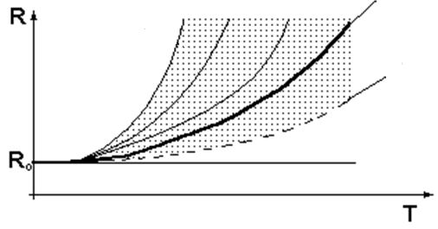
Minőség intenzitás és ráfordítás
Ráfordítási tartomány
R=R₀+R(T)
R - Ráfordítás
T – Minőség intenzitás
(technikai
színvonal)
R₀- a mozzanat megvalósításának minimális költsége
Energetikai ismerethalmaz az energetikai szakreferensek és az üzemeltetők döntéseihez

Slide 8
Köszönöm figyelmüket!
Szilágyi Sándor
elnök
HBMMK Épületgépész Tagozat
SzÉS-6 Energetikai szakértő

Slide 9
Humán komfort
Vissza

Slide 10
Logisztikai mozzanatok és minőségek
Vissza

